Slide 1
Tiết 2

Slide 3
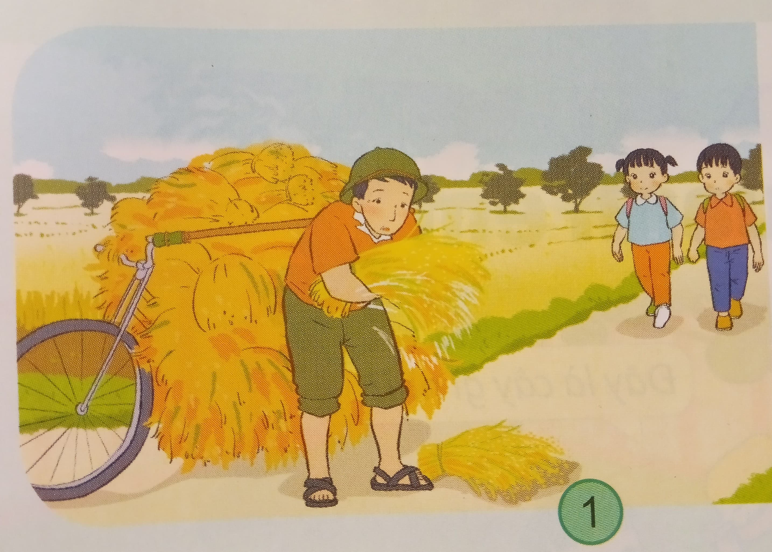
Em sẽ làm gì khi gặp những tình huống sau:
Tình huống 1

Slide 4
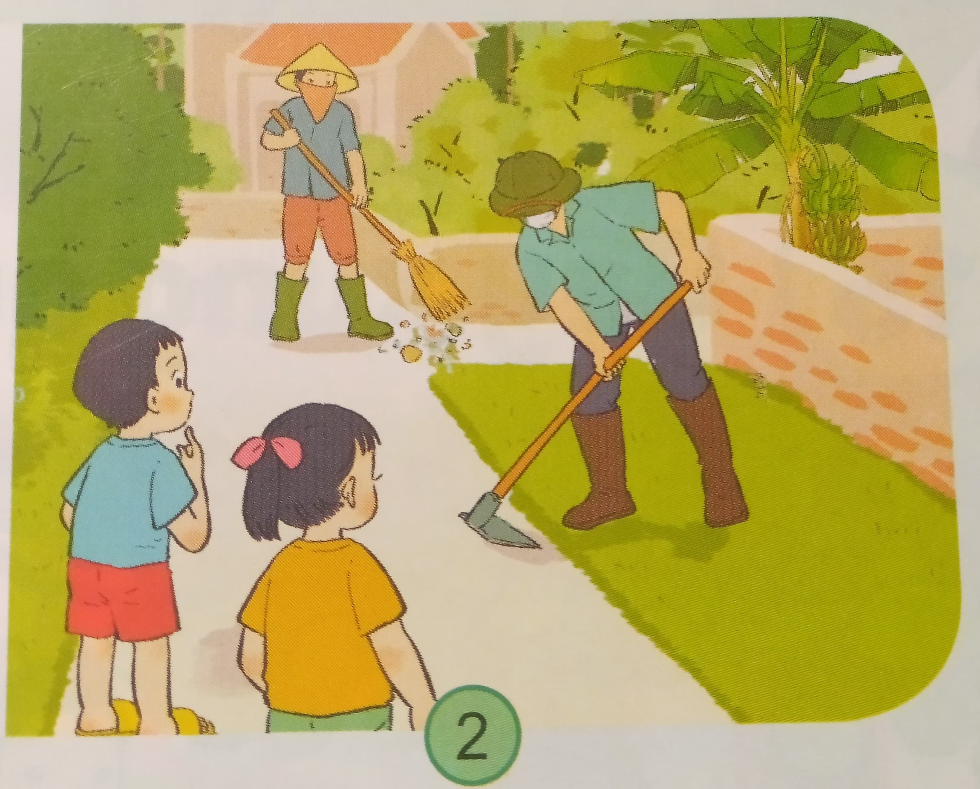
Em sẽ làm gì khi gặp những tình huống sau:
Tình huống 2

Slide 5
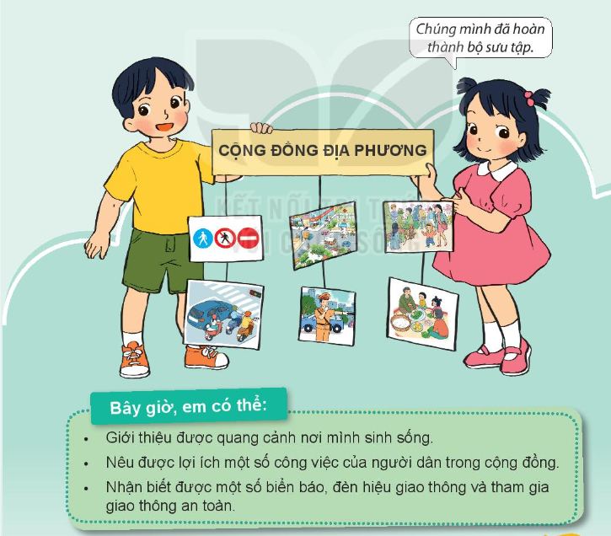

Slide 6
Em sẽ làm gì khi gặp những tình huống sau:
Tình huống 1

Slide 7
Củng cố
- Nhận xét tiết học
- Chuẩn bị bài sau

